Slide 1
Grupp I : β⁻ -konvertering
Gruppussel | Kärnreaktioner
Profil: β⁻ -konvertering
$${}_{2}^{6}{He}$$
$${}_{3}^{6}{Li}$$
-konvertering är en kärnkonvertering som sker när atomkärnan har ett lågt antal protoner och ett högre antal neutroner. För att uppnå ett stabilt tillstånd (stabil kärnkonfiguration) från detta neutronöverskott omvandlas en neutron till en proton i kärnan. Denna omvandling producerar också en elektron och en neutrino , som frigörs som strålning. Neutrinon kan vi bortse från i våra överväganden, men elektronen utgör den s.k. Beta-Minus-strålningen. Även om denna har en låg genomträngningsförmåga är den skadlig för människokroppen i höga doser.
Sammanfattningsvis sker följande reaktion i kärnan :
$${}_{0}^{1}n→{}_{1}^{1}p+{}_{−1}^{0}{e^{−}}+{}_{0}^{0}ν$$
Neutronen omvandlas till en proton och avger en elektron och en neutrino
För hela kärnan innebär detta att ett nytt grundämne skapas (eftersom dotternukliden har ytterligare en proton). Massantalet förblir detsamma under reaktionen.
$$e^{−}$$
En stabil litiumkärna kan skapas från en heliumkärna med neutronöverskott med hjälp av beta-minus-omvandling
!
I ett nötskal
Den totala reaktionen är i allmänhet
Förekommer vid: Neutronöverskott
Strålning som frigörs: Elektroner
Expertgrupp för nukleärmedicin
Inom medicinen används radioaktiva nuklider ofta för radionuklidterapi. Till exempel förs beta-minus emittrar in i organismen, där de sönderfaller och frigör strålning. Ett typiskt exempel är I-131 (jod), som ansamlas i sköldkörteln och där genomgår beta-minus-sönderfall.
Ställ upp reaktionsekvationen för I-131 och ta reda på vilket grundämne som bildas. Använd nuklidtabellen och den allmänna formeln från Nutshell-rutan.
Det kan faktiskt vara medicinskt användbart att föra in ett radioaktivt material som I-131 i människokroppen. Gör antaganden för att besvara följande fråga:
Vilket medicinskt syfte kan radioaktivt jod 131 ha?
Hemgruppsuppgift
Vad ska jag förklara?
Välj en radioaktiv beta-minus-nuklid från nukliddiagrammet och skriv ner reaktionsekvationen. Använd ekvationen för att kortfattat sammanfatta beta-minus-omvandlingen och dess egenskaper.
Beskriv kortfattat principen för radionuklidterapi. Diskutera dina antaganden om b) med dina gruppmedlemmar och kontrollera vid behov dina idéer med en internetsökning om radionuklidterapi.
Vad du måste ta reda på:
Jämför med hjälp av grupp 2 beta-minus-omvandlingen med beta-plus och elektroninfångning. Betrakta de tre reaktionsekvationerna och beskriv sambandet mellan de tre reaktionerna.
Material skapat av Hannes Nitsche Creative Commons Erkännande-Dela Lika 4.0 Internationell (CC-BY-SA 4.0)

Slide 2
Grupp II : β⁺ - Konvertering
Gruppussel | Kärnreaktioner
Profil : β⁺ -konvertering
-konvertering är ett kärnsönderfall som alltid inträffar när atomkärnan har ett högt antal protoner och ett för lågt antal neutroner. För att uppnå ett stabilt tillstånd (stabil kärnkonfiguration) på grund av denna neutronbrist omvandlas en proton till en neutron i kärnan. Denna omvandling ger också upphov till en positron och en neutrino , som släpps ut som strålning. Neutrinon kan vi bortse från i detta sammanhang, men positronen utgör den s.k. Beta-Plus-strålningen.
Även om detta har en låg penetrationsförmåga är det skadligt för människokroppen i höga doser. Sammanfattningsvis sker följande reaktion i kärnan :
$${}_{1}^{1}p→{}_{0}^{1}n+{}_{1}^{0}{e^{+}}+{}_{0}^{0}ν$$
Protonen omvandlas till neutron och avger en positron och en neutrino
För hela kärnan innebär detta att ett nytt grundämne skapas (eftersom dotternukliden har en proton mindre). Massantalet förblir detsamma under reaktionen. Förutom -konvertering är elektroninfångning (𝜖) också möjlig vid neutronbrist. Här bildas samma dotterkärna som vid -konvertering. Den enda skillnaden är att ingen positron avges, utan en elektron absorberas. Elektroninfångning är så att säga den alternativa omvandlingskanalen för -konvertering.
$${}_{1}^{1}{p+{}_{1}^{0}{e^{−}}}→{}_{0}^{1}n+{}_{0}^{0}ν$$
Protonen omvandlas till neutron genom absorption av en elektron
$${}_{4}^{7}{Be}$$
$${}_{3}^{7}{Li}$$
$$e^{+}$$
En stabil litiumkärna kan skapas från en berylliumnuklid med neutronbrist med beta-plus-omvandling
!
I ett nötskal
Den totala reaktionen är
Förekommer vid: Neutronbrist
Strålning frigörs: Positroner
Expertuppgift | Håll dig positiv
Ställ upp reaktionsekvationen för F-18 (fluor) och ta reda på vilket grundämne som produceras. Använd nuklidtabellen och den allmänna formeln från Nutshell-rutan.
Isotopen kalium-40 ( ) kan omvandlas genom både elektroninfångning och beta-plus-omvandling. Skriv de två reaktionsekvationerna för K-40.
Hemgruppsuppgift
Vad ska jag förklara?
Välj en radioaktiv nuklid som genomgår beta-plus-omvandling eller elektroninfångning från nuklidtabellen och skriv ner de två reaktionsekvationerna. Använd ekvationen för att kortfattat sammanfatta beta-plus-omvandling och elektroninfångning och deras egenskaper.
Vad du måste ta reda på:
Kalium-40 från uppgift b) kan genomgå ytterligare en kärnomvandling. Kontrollera det i nuklidtabellen och notera denna ytterligare kärnomvandling. Diskutera följande fråga tillsammans:
Hur kommer det sig att en nuklid kan övergå till flera olika dotterkärnor?
Material skapat av Hannes Nitsche Creative Commons Erkännande-Dela Lika 4.0 Internationell (CC-BY-SA 4.0)

Slide 3

Grupp III : Kärnfusion
Gruppussel | Kärnreaktioner
Profil : Kärnfusion
Kärnfusion är en kärnreaktion där två atomkärnor "smälter samman" och bildar en eller flera nya nuklider. Som vi vet äger kärnfusion inte rum under naturliga förhållanden på jorden (till skillnad från radioaktiva kärnkonverteringar som betakonvertering). Det beror på att en fysisk kraft "förhindrar" kärnorna från att smälta samman: De två atomkärnorna har positiva laddningar (protoner) och stöter faktiskt bort varandra på grund av Coulomb-kraften. Men om omgivningstemperaturen och trycket är tillräckligt högt - det vill säga om avståndet mellan nukliderna är litet och nuklidernas energi är tillräckligt hög - kan Coulombbarriären övervinnas och fusion kan ske. En naturlig miljö där detta är möjligt är stjärnor. I vår sol smälter till exempel vätekärnor samman och bildar helium (den så kallade väteförbränningen). Exempel på möjliga reaktioner är
$${}_{1}^{2}H+{}_{1}^{1}H→{}_{2}^{3}{He}+γ$$
Eller ett annat exempel:
$${}_{2}^{3}{He}+{}_{2}^{3}{He}→{}_{2}^{4}{He}+{}_{1}^{1}H+{}_{1}^{1}H$$
Vid fusionsreaktioner finns det alltid två atomkärnor på den vänstra sidan av ekvationen. På den högra sidan finns minst en dotterkärna. En mängd andra partiklar kan frigöras, som här ett gammakvantum (foton, betecknas med ). Ofta är dotterkärnan också radioaktiv och kan genomgå ytterligare kärnomvandlingar.
$${}_{2}^{4}{He}$$
$${}_{4}^{8}{Be}$$
$${}_{2}^{4}{He}$$
$$γ$$
En viktig kärnfusion i stjärnor är fusionen av två helium-4-kärnor. Här bildas en berylliumkärna och gammastrålning frigörs.
!
I ett nötskal
Den totala reaktionen är i allmänhet ...
Förekommer vid: Höga temperaturer och tryck
Strålning frigörs: olika
Expertuppgift | Fusion i laboratoriet
År 1917 lyckades Ernest Rutherford åstadkomma en fusionsreaktion i laboratoriet. Han bestrålade en gas av kväve med accelererade heliumkärnor . Reaktionen resulterade i en dotterkärna och en enda proton .
Skriv reaktionsekvationen. Använd bevarandet av massantal och protonantal och nuklidtabellen för att hitta dotterkärnan (formeln i rutan Nutshell kan hjälpa dig).
Gör antaganden för att besvara följande fråga:
Trots att denna fusionsreaktion observerades redan 1917 och att man idag kan utföra en mängd olika olika kärnfusioner kan genomföras med hjälp av partikelacceleratorer, är det ännu inte möjligt att ännu inte möjligt att använda kärnfusion som en effektiv energikälla. Hur kan det komma sig?
Hemgruppsuppgift
Vad ska jag förklara?
Skriv upp reaktionsekvationen för fusionen av två helium-4-kärnor (det blir bara en dotternuklid och en foton frigörs). Använd ekvationen för att kort sammanfatta kärnfusion och dess egenskaper.
Vad du måste ta reda på:
Den isotop som blir resultatet av Rutherfordreaktionen från uppgift a) är radioaktiv. Använd nuklidkartan för att ställa upp den efterföljande omvandlingsekvationen med hjälp av Grupp 1.
Material skapat av Hannes Nitsche Creative Commons Erkännande-Dela Lika 4.0 Internationell (CC-BY-SA 4.0)

Slide 4

Grupp IV: Neutroninfångning
Gruppussel | Kärnreaktioner
Profil : Neutroninfångning
Kärnreaktioner är fysikaliska processer där två nuklider (atomkärnor) reagerar eller smälter samman med varandra. En kärnreaktion som är särskilt viktig inom nukleär astrofysik är neutroninfångning. Här är en av de två reaktanterna en neutron. Ett exempel på neutroninfångning är följande reaktion med naturligt guld (Au-197):
$${}_{79}^{197}{Au}+{}_{0}^{1}n→{}_{79}^{198}{Au}+γ$$
Nukliden Au-197 absorberar en neutron och en ny isotop bildas. Denna isotop Au-198 befinner sig i ett mycket exciterat tillstånd och avger sin överskottsenergi i form av ett gammakvantum (= foton, ). Kärnreaktioner kräver vanligtvis att energi tillförs för att reaktionen ska bli möjlig. Men till skillnad från andra kärnreaktioner är neutroninfångning möjlig vid mycket låga kinetiska energier hos neutronen. Man kan också beräkna den frigjorda energin ∆𝐸 i en kärnfusion som neutroninfångning:
$$Rest Energy Parent Nuclide+Energy Neutron=Rest Energy Daughter Nuclide+released Energy$$
Eller som formel:
$$E_{0}\left(X\right)+E\left(n\right)=E_{0}\left(Y\right)+∆E$$
$${}_{2}^{3}{He}$$
$${}_{2}^{4}{He}$$
$${}_{0}^{1}n$$
Helium-3 är stabilt, men kan reagera med en fri neutron och bilda Helium-4, som har en högre bindningsenergi.
!
I ett nötskal
Den totala reaktionen är i allmänhet
Förekommer vid: Fria neutroner
Strålning frigörs: Fotoner
Expertgrupp för kärnavfall
En betydande del av kärnavfallet från kärnreaktorer produceras genom neutroninfångning i kärnreaktorer. I denna process reagerar det ursprungliga kärnbränslet (vanligtvis uran) med fria neutroner och producerar radioaktiva isotoper med ännu högre masstal. Ett exempel på detta är neutroninfångning med U-238 (uranisotop, som även förekommer naturligt i små mängder).
Ställ upp reaktionsekvationen och använd bevarandet av massantal och protonantal och nuklidtabellen för att bestämma dotterkärnan (Formeln i rutan Nutshell kan hjälpa dig).
Beräkna den energi som frigörs : U-238 U-239
Hemgruppsuppgift
Vad ska jag förklara?
Välj en stabil nuklid och skriv upp reaktionsekvationen för neutroninfångning. Använd ekvationen för att kortfattat sammanfatta neutroninfångning och dess egenskaper.
Förklara hur man beräknar den energi som frigörs i en fusionsreaktion.
Vad du måste ta reda på:
Varför kan neutroninfångning ske vid särskilt låga kinetiska energier? Fråga grupp 3 och ta reda på vad som är "problemet" med kärnfusion och vad Coulombbarriären är.
Material skapat av Hannes Nitsche Creative Commons Erkännande-Dela Lika 4.0 Internationell (CC-BY-SA 4.0)

Slide 5
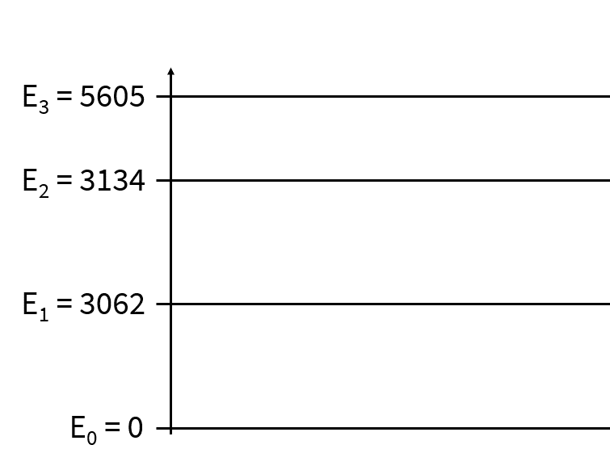
01 Hur man fångar en foton
Dataanalys av¹⁴ N(α,γ)¹⁸ F - Reaction
Uppgift 1 | En fotons energi
En vilande N-14-nuklid reagerar med en He-4-nuklid med en rörelseenergi på . Kärnfusionen inleds och endast en dotternuklid bildas. Anteckna reaktionsekvationen och bestäm reaktionsprodukterna.
Under reaktionen frigörs ett gammakvantum (foton) med en kinetisk energi. Beräkna fotons rörelseenergi med hjälp av energihushållningsprincipen och de inblandade reaktanternas restenergier (se nuklidkartan). För restenergin gäller:
M ... Atommassa i u
Meddelande:
anges i nukliddiagrammet. Var uppmärksam på den enhet som anges där och avrunda M (i u) åtminstone till tredje decimalen.
Vilka antaganden var du tvungen att göra för att beräkna fotonenergin i 1b? Är den beräknade energin den enda möjliga kinetiska energi som fotonen kan ha?
Uppgift 2 | Energinivåer
Figur 1 visar 4 möjliga energinivåer hos en atomkärna. Under övergången från exciterade tillstånd till grundtillståndet frigörs fotoner vars energi mäts av en detektor. Experimentet upprepas flera gånger och ett energispektrum registreras (se fig. 2, stor på tavlan).
Energi i keV
Fig.2: Gamma-spektrum
Antal händelser
Grundtillstånd
Fig.1: Termdiagram
Energi i keV
Vissa fotonenergier mäts påfallande ofta (s.k. Peaks). Hur förhåller sig energierna i topparna till energinivådiagrammet i figur 1? Förklara detta. Formulera sambandet med hjälp av ekvationer.
Gå tillbaka till fråga 1c. Håller du fortfarande med om din gissning? Korrigera din gissning om det behövs.
Material skapat av Hannes Nitsche Creative Commons Erkännande-Dela Lika 4.0 Internationell (CC-BY-SA 4.0)

Slide 6
02 Dataanalys
Dataanalys av¹⁴ N(α,γ)¹⁸ F - Reaction
Uppgift 3 - Analysera spektrumet
Öppna den sida där experimentets mätserier finns tillgängliga. Välj den datauppsättning som tilldelats dig och ställ in ett rimligt intervall för dataanalysen med hjälp av Term-diagrammet (Appendix). Du bör nu se ett gammaspektrum med flera toppar. Välj nu en topp och använd zoomfunktionen för att visa den.
Bestäm antalet uppmätta händelser 𝐍 för toppen. Överväg vilken linjebredd som ska användas.
$$λ= \\ N\left( ________keV\right)=$$
Bestäm antalet uppmätta händelser 𝐍 för de andra energiövergångarna. Subtrahera bakgrunden enligt det schema som visas. Ange dina mätresultat i den gemensamma mätningstabellen.
Uppgift 4 | Tvärsnitt
Reaktionens tvärsnitt 𝝈 kan nu beräknas från räknehastigheten N för övergångarna. Använd följande formel (Förklaringar till storheterna i Appendix) för att beräkna tvärsnittet för dina energiövergångar. Beräkna också det totala tvärsnittet för din körning (summan av tvärsnitten för alla toppar som beaktas).
$$σ=\frac{N}{N_{P}∙p∙d}=\frac{Measured Events}{Number Projectiles∙Detection Probability∙Target Density}$$
Uppgift 5 - Reaktionshastigheten
Reaktionshastigheten för den reaktion som observerats här kan nu bestämmas utifrån det totala tvärsnittet . Den är starkt temperaturberoende. Om vi antar att reaktionen äger rum inuti röda jättar under Helium-Flash-fasen, kan vi anta en temperatur mellan 0,1 och 1 GK.
Använd verktyget för dataanalys för att beräkna reaktionshastigheten som en funktion av temperaturen. Hur kan resultatet tolkas?
Vilka approximationer behövde vi göra för dataanalysen? Diskutera kvalitativt mätosäkerheten i våra resultat och de möjliga felkällorna.
Material skapat av Hannes Nitsche Creative Commons Erkännande-Dela Lika 4.0 Internationell (CC-BY-SA 4.0)

Slide 7





Bilaga
Dataanalys av¹⁴ N(α,γ)¹⁸ F - Reaction
Diagram med reducerad term för fluor-18
Energi i keV
5673
2539
2611
4592
5673
5605
5603
2471
2543
4524
5605
2541
5603
3134
3062
2053
3134
3062
1081
1081
0
Förklaring av de experimentella fysikaliska storheterna
Antal projektiler
Number of Projectiles anger det totala antalet projektilpartiklar som träffar målet. Varje projektilpartikel utlöser en reaktion med en viss sannolikhet. Antalet projektiler är olika för varje mätserie.
$$N_{p}\left(Run 1\right)=4487212 \\ N_{p}\left(Run 2\right)=4090363 \\ N_{p}\left(Run 3\right)=4026908 \\ N_{p}\left(Run 4\right)=4153129$$
Sannolikhet för detektering
Detektionssannolikheten eller detektorfunktionen anger hur stor sannolikheten är för att en reaktion som äger rum faktiskt detekteras. Den är energiberoende och därför olika för varje energiövergång.
$$p\left(5604 keV\right)=8,2∙{10}^{−4} \\ p\left(4524 keV\right)=8,7∙{10}^{−4} \\ p\left(3134 keV\right)=9,8∙{10}^{−4} \\ p\left(3062 keV\right)=9,9∙{10}^{−4} \\ p\left(2542 keV\right)=1,0∙{10}^{−3}$$
Mål Densitet
Target Density anger hur många partiklar (atomkärnor) som finns på en viss yta av mätobjektet. Måldensiteten är densamma för alla mätserier, eftersom samma mål alltid har använts här.
$$d=3∙{10}^{18}\frac{1}{cm²}$$
Material skapat av Hannes Nitsche Creative Commons Erkännande-Dela Lika 4.0 Internationell (CC-BY-SA 4.0)

Slide 8
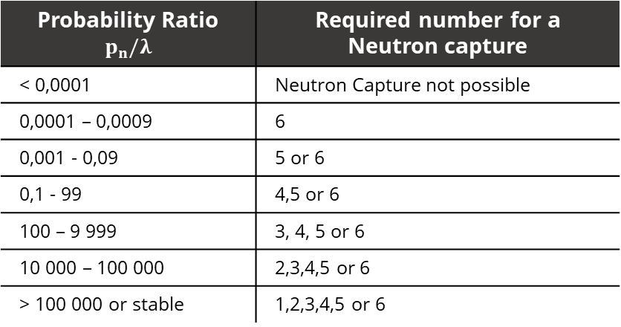
Nuclide Race: Regler
Bildning av tunga grundämnen
Spelets syfte Uppgiften är att syntetisera målnukliden med hjälp av neutroninfångning, det vill säga att nå den med din spelfigur. Försök att nå målet med färre steg än din motståndare.
Spelregler
För att komma vidare med nukleosyntesen måste du försöka klättra upp till den övre högra delen av nuklidtabellen. Neutroninfångningen hjälper dig att göra detta. Neutroninfångning sker dock endast med en viss sannolikhet. Instabila nuklider kan också sönderfalla innan neutroninfångning sker.
Båda spelarna startar sin första tur samtidigt och måste följa följande procedur :
Beräkna sannolikhetskvoten för den nuklid du står på (anger hur sannolikt det är att neutroninfångning sker jämfört med nuklidens sönderfall).
Ta från tabellen vilket nummer var och en av er måste slå för att en neutroninfångning ska lyckas. Ju högre sannolikhetskvot, desto större är din chans att fånga neutroner.
Var och en av er kastar nu tärningen i tur och ordning för att försöka fånga neutroner. Det finns två möjligheter:
Om du har tillräckligt många tärningar kan du flytta neutronfångaren på brädet och fortsätta spela. Din tur fortsätter, så du börjar om med steg 1 på det nya fältet.
Om din tärningssiffra är för låg kommer den nuklid du står på att sönderfalla. Så du måste flytta din pjäs i enlighet med reglerna för nukleärt sönderfall: Beta-Minus, Dubbel Beta-Minus, Beta-Plus eller Dubbel elektroninfångning. I och med detta är din tur slut. Din motståndare får fortsätta tills han också måste göra ett kärnkraftsförfall. Först när ni båda har gjort ett kärnkraftssönderfall kan ni åter delta i tävlingen.
Den spelare som tar sig till det givna målet på färre drag vinner nuklidracet. Efter varje spel jämför ni de vägar ni båda tog.
Sannolikhetskvot | Erforderligt antal för en neutroninfångning
< 0,0001 | Neutroninfångning inte möjlig
0,0001 - 0,0009 | 6
0,001 - 0,09 | 5 eller 6
0,1 - 99 | 4,5 eller 6
100 - 9 999 | 3, 4, 5 eller 6
10 000 - 100 000 | 2,3,4,5 eller 6
> 100 000 eller stabil | 1,2,3,4,5 eller 6
Material skapat av Hannes Nitsche Creative Commons Erkännande-Dela Lika 4.0 Internationell (CC-BY-SA 4.0)

